Slide 1
Predicción de Calidad del vino (Core)
Proyecto de predicción de calidad del vino

Slide 2
Introducción
El dataset de la calidad del vino contiene información de análisis fisicoquímicos los cuales contribuyen al criterio de un vino de buena o mala calidad en la escala de ‘3’ a ‘8’ siendo el valor numérico menor el que corresponde a ‘mala calidad’ y ‘8’ ‘buena calidad’.
Objetivo: Este ejercicio permitirá aplicar conceptos como la selección de características, preprocesamiento de datos, entrenamiento y evaluación de modelos de clasificación, y análisis de resultados mediante métricas y visualizaciones.
El dataset está constituido por las siguientes categorías fisicoquímicas del vino:
Acidez fija, acidez volátil, ácido cítrico, azúcar residual, cloruros, dióxido de azufre libre, dióxido de azufre total, densidad, pH, sulfatos y alcohol

Slide 3
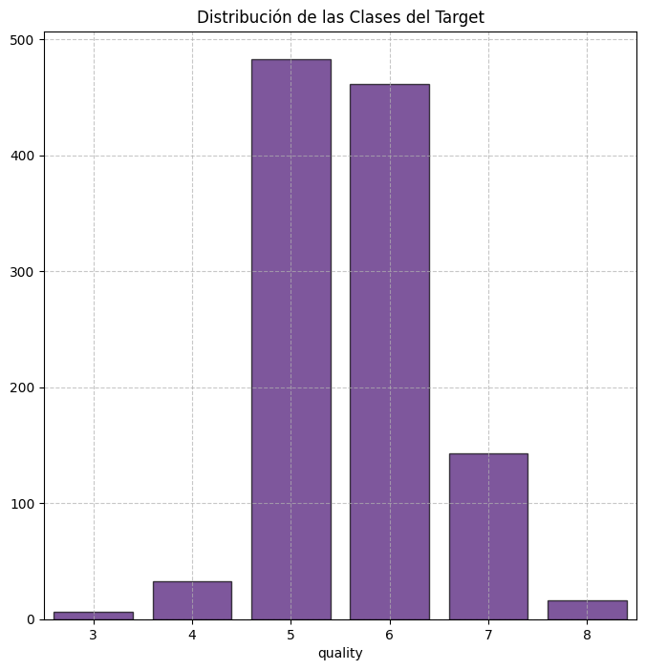
Presentación de modelo
Antes de entrar a revisar los modelos aplicados en el proyecto de calidad del vino tinto, se presenta la visualización de la distribución de las clases.
Es apreciable que hay un desbalance en las
clases, por lo que puede ser un indicativo de
problemas para que el modelo logre predecir
de forma correcta la clase correspondiente.

Slide 4
Modelo Random Forest Desicion
Se puede ver que la Exactitud (accuracy) tiene un porcentaje de 62.39% con predicciones correctas, la precisión para la clase '5' es 70% en el que el modelo predijo la clase correctamente, mientras que en ''3', '4' y '8' no tuvo precisión, recall el modelo detecta correctamente la clase '6' pero en las las otras obtiene un bajo nivel, F1-score se evidencia que no hay una buena media armónica entre la precision y recall ya que sólo da resultados para '5', '6' y '7' en las otras no tiene buen resultado y Support se puede apreciar que no hay un buen soporte de datos en el conjunto de prueba.
Exactitud: 0.6180758017492711
Informe de Clasificación:
precision recall f1-score support
3 0.00 0.00 0.00 1
4 0.00 0.00 0.00 9
5 0.71 0.70 0.70 138
6 0.55 0.71 0.62 140
7 0.67 0.32 0.43 50
8 0.00 0.00 0.00 5
accuracy 0.62 343
macro avg 0.32 0.29 0.29 343
weighted avg 0.61 0.62 0.60 343

Slide 5
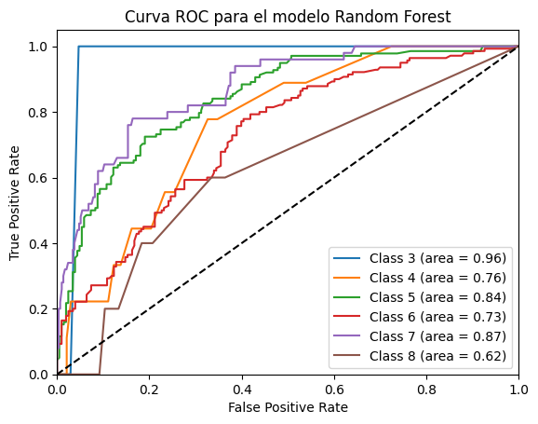
Gráfico Modelo Random Forest
La curva anterior enfrenta lo que es falsa alarma contra la tasa de éxito, el área bajo la curva representa el rendimiento de cada una de las clases; clase '3' tiene un 0.93, clase '4' disminuye comparado con la clase anterior, clase '5' de 0.83 un rendimiento casi perfecto, clase '6' similar al rendimiento de la clase '4' es decir que es bueno pero que tiene ciertas fallas para la predicción de estos al igual que sucede con la clase '8' y por último la clase '7' es el segundo valor con mejor rendimiento, como conclusión en términos generales el modelo funciona con valores muy cercanos a 1 lo que indica un buen rendimiento para predecir el tipo de clase.

Slide 6
Modelo Random Forest Optimizado
Mejores hiperparámetros: {'classifier__max_depth': 10, 'classifier__n_estimators': 50}
precision recall f1-score support
3 0.00 0.00 0.00 1
4 0.00 0.00 0.00 9
5 0.73 0.72 0.72 138
6 0.55 0.72 0.63 140
7 0.67 0.32 0.43 50
8 0.00 0.00 0.00 5
accuracy 0.63 343
macro avg 0.32 0.29 0.30 343
weighted avg 0.62 0.63 0.61 343
Se puede ver reflejada la mejora que se tiene al optimizar los parámetros del modelo, se aprecian métricas de rendimiento con valores más altos. Este modelo presenta optimización con la búsqueda de los mejores parámetros y se puede evidenciar en ambos casos, sin optimizar y optimizado.

Slide 7
Modelo KNN Optimizado
Exactitud: 0.5014577259475219
Informe de Clasificación:
precision recall f1-score support
3 0.00 0.00 0.00 1
4 0.12 0.22 0.15 9
5 0.52 0.70 0.60 138
6 0.52 0.46 0.49 140
7 0.60 0.18 0.28 50
8 0.00 0.00 0.00 5
accuracy 0.50 343
macro avg 0.29 0.26 0.25 343
weighted avg 0.52 0.50 0.49 343
KNN tiene menor rendimiento que Random Forest con una exactitud de 0.5015 es decir que el 50.15% de los casos son clasificados correctamente, el modelo no está aprendiendo lo suficiente de los datos ya que la data está desbalanceada.

Slide 8
Modelo KNN
En especial tiene grandes problemas con las clases menos representada como '3', '4', '7' y '8'. Se puede identificar que el modelo está obtendiendo una precisión baja lo cual indica que cuando predice por ejemplo '4' solamente el 12% de esas predicciones son correctas (Precisión) y el recall de 0.70 o sea el 70% de los ejemplos de la clase está idenfiticada bien.
F1-score y recall es poco para ciertas clases mientras que el rendimiento es aceptable para clases que tienen mayor soporte.
Exactitud: 0.5014577259475219
Informe de Clasificación:
precision recall f1-score support
3 0.00 0.00 0.00 1
4 0.12 0.22 0.15 9
5 0.52 0.70 0.60 138
6 0.52 0.46 0.49 140
7 0.60 0.18 0.28 50
8 0.00 0.00 0.00 5
accuracy 0.50 343
macro avg 0.29 0.26 0.25 343
weighted avg 0.52 0.50 0.49 343

Slide 9
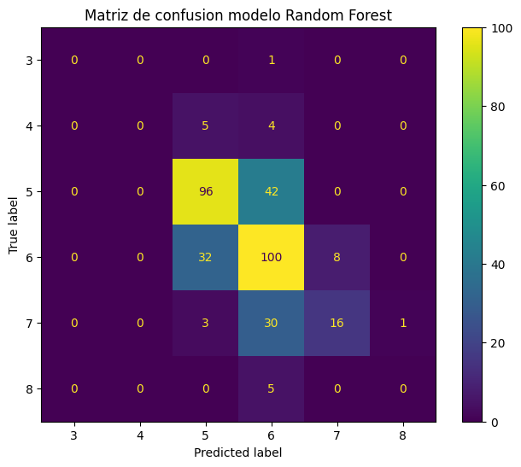
Modelo KNN
Está matriz proporciona una visión detallada de cómo el modelo está clasificando las instancias, hay dificultades en distinguir algunas clases especialmente la clase 3.
Por ejemplo, en la clase 7 y 8 hay pocos verdaderos positivos y altos niveles de falsos negativos

Slide 10
Modelo Regresión Logística Optimizado
Exactitud: 0.577259475218659
Informe de Clasificación:
precision recall f1-score support
3 0.00 0.00 0.00 1
4 0.00 0.00 0.00 9
5 0.65 0.72 0.68 138
6 0.53 0.60 0.56 140
7 0.50 0.30 0.37 50
8 0.00 0.00 0.00 5
accuracy 0.58 343
macro avg 0.28 0.27 0.27 343
weighted avg 0.55 0.58 0.56 343
Para la exactitud mide el porcentaje de predicciones correctas en relación con el total de predicciones realizadas es de 57.73% de las predicciones del modelo son correctas, pero también se encuentra lejos de estar preciso debido al desbalance de la data.

Slide 11
Modelo Regresión Logística Optimizado
Exactitud: 0.577259475218659
Informe de Clasificación:
precision recall f1-score support
3 0.00 0.00 0.00 1
4 0.00 0.00 0.00 9
5 0.65 0.72 0.68 138
6 0.53 0.60 0.56 140
7 0.50 0.30 0.37 50
8 0.00 0.00 0.00 5
accuracy 0.58 343
macro avg 0.28 0.27 0.27 343
weighted avg 0.55 0.58 0.56 343
Presenta un rendimiento con mejores métricas para las clases '5' y '6' que son las que estan en mayor proporción en el dataset pero presenta grandes dificultades para clasificar correctamente las clases con menor proporción como las clases '3', '4', '7' y '8' lo que evidencia el desbalance lo cual está afectando el rendimiento del modelo en especial en aquellas clases menos freucentes.

Slide 12
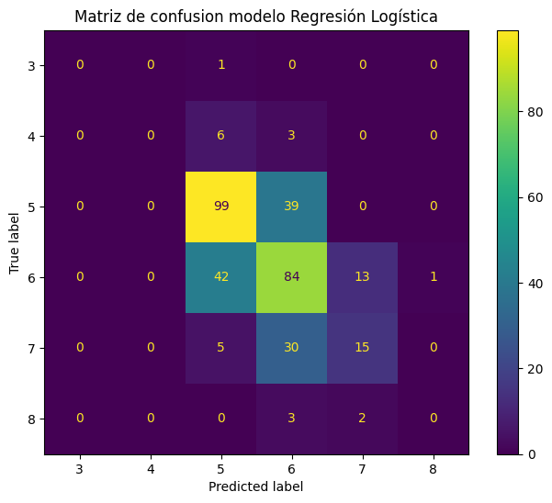
Modelo Regresión Logística
Se puede apreciar que la clase 3 tiene problemas de clasificación y no se está detectando adecuadamente, la clase 5 es clasificada correctamente en la mayoría de los casos, pero presenta errores de clasificación con la clase 6.
Los resultados indican que hay áreas en donde el modelo puede mejorar como por ejemplo en la recopilación de más datos para ajustar la proporcionalidad de la data.

Slide 13
Conclusión
Se puede apreciar que el modelo Random Forest optimizado tiene la mejor exactitud, lo que significa que clasifica correctamente más instancias en general.
Para la métrica Precision tiene mejor resultado lo que indica que cuando predice una categoría es mucho más probabl de que sea correcta.
Recall para Random Forest lo que quiere decir que identifica apropiadamente las instancias de las clases que predice.
F1-Score presenta mejor resultado que es indicativo que hay un mejor equlibrio entre la precisión y el recall.
Aunque las métricas son buenas para el modelo Random Forest es válido aclarar que la data no presenta una distribución en iguales proporciones lo que se evidencia en los modelos.

